Slide 1
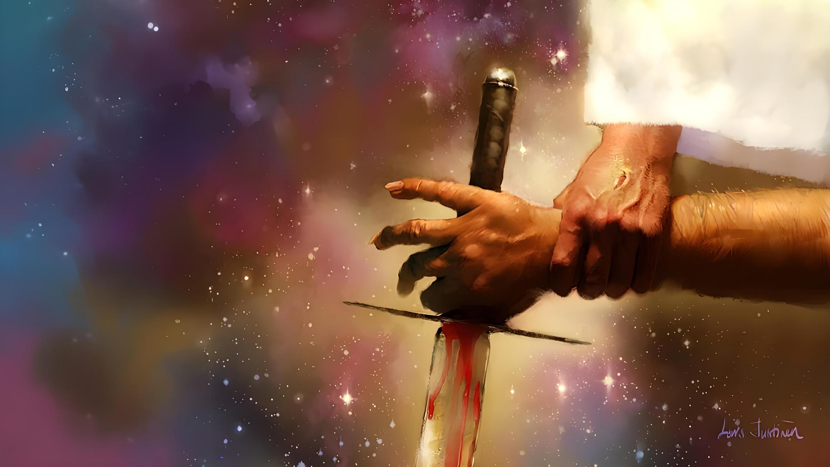
CONFLICTUL DIN SPATELE TUTUROR CONFLICTELOR
Studiul 4 pentru 25 octombrie 2025

Slide 2
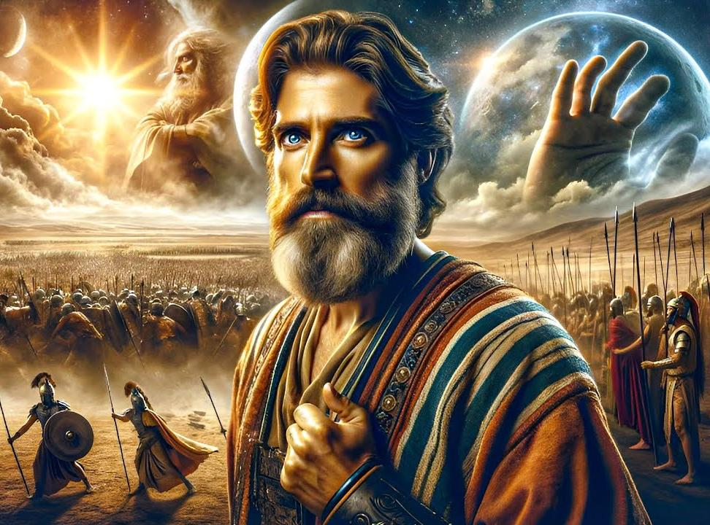
“N-a mai fost nicio zi ca aceea, nici înainte, nici după aceea, când Domnul să fi ascultat glasul unui om; căci Domnul lupta pentru Israel.”
Iosua 10:14

Slide 3

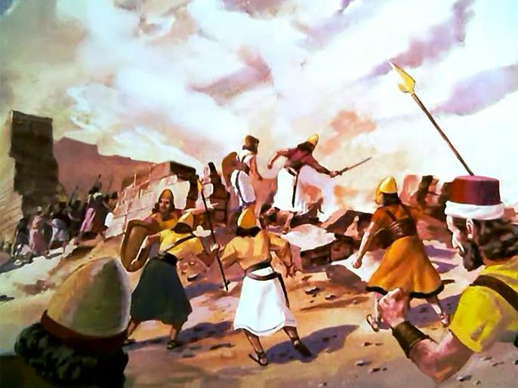
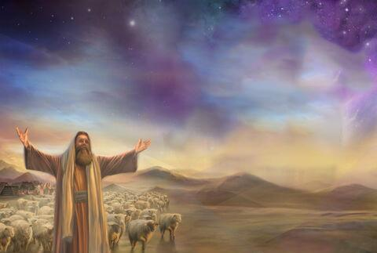
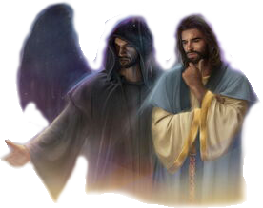







N-a mai fost nicio zi ca aceea, nici înainte, nici după aceea, când Domnul să fi ascultat glasul unui om; căci Domnul lupta pentru Israel.
Pentru a înțelege motivele acestor evenimente, trebuie să mărim imaginea.
Trebuie să ne lărgim viziunea dincolo de ceea ce este vizibil, până când putem observa conflictul care stă în spatele tuturor conflictelor (inclusiv al cuceririi Canaanului): marele conflict dintre Hristos și Satana, dintre bine și rău.
Părțile aflate în conflict:
Căpetenia oștirii lui Dumnezeu.
Căpetenia oștirii celui rău.
Cel mai puternic războinic.
Strategiile conflictului :
Dumnezeu luptă pentru noi.
Noi luptăm pentru Dumnezeu.

Slide 4
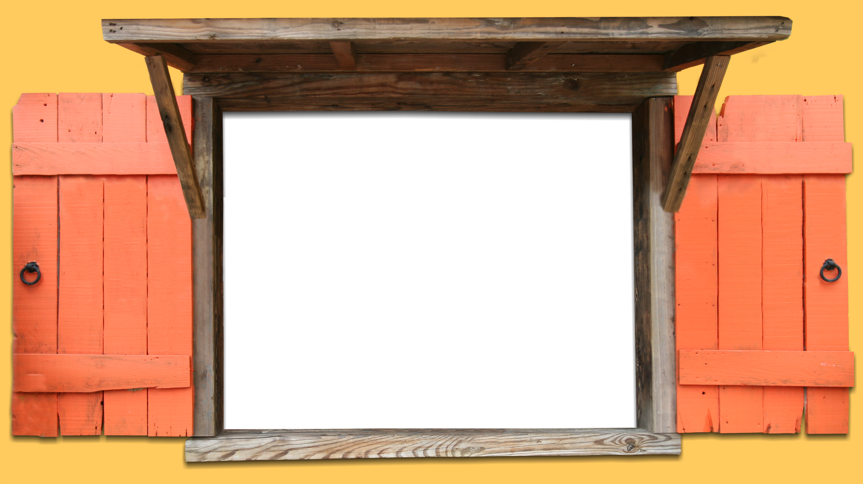
PĂRȚILE AFLATE ÎN CONFLICT

Slide 5


CĂPETENIA OȘTIRII LUI DUMNEZEU
“El a răspuns: „Nu, ci Eu sunt Căpetenia oștirii Domnului, și acum am venit.” Iosua s-a aruncat cu fața la pământ, s-a închinat și I-a zis: „Ce spune Domnul meu robului Său?” (Iosua 5:14)
În timp ce Iosua se ruga lângă Ierihon, cerând îndrumare divină pentru a cuceri orașul, un războinic cu sabia scoasă a stat în fața lui (Iosua 5:13).
Când a fost întrebat de Iosua, acest om a negat afilierea sa cu vreo armată pământească. El era Comandantul armatei lui Dumnezeu (Iosua 5:14).
Cerând închinare, el a arătat că era Dumnezeu însuși, în persoana lui Isus — cunoscut sub numele de Mihail în cartea lui Daniel (Iosua 5:15; Dan 12:1).
Rugăciunea fusese ascultată. Spre ușurarea lui Iosua, Dumnezeu însuși a preluat comanda operațiunii. În calitate de comandant vizibil al Israelului, Iosua trebuia să urmeze doar ordinele adevăratului comandant suprem: Dumnezeu.

Slide 6

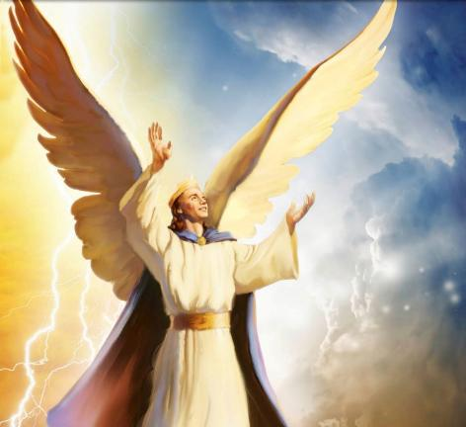
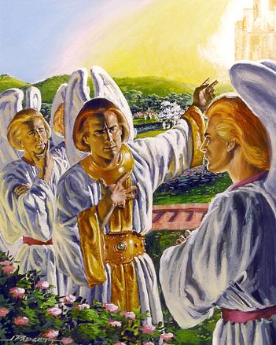
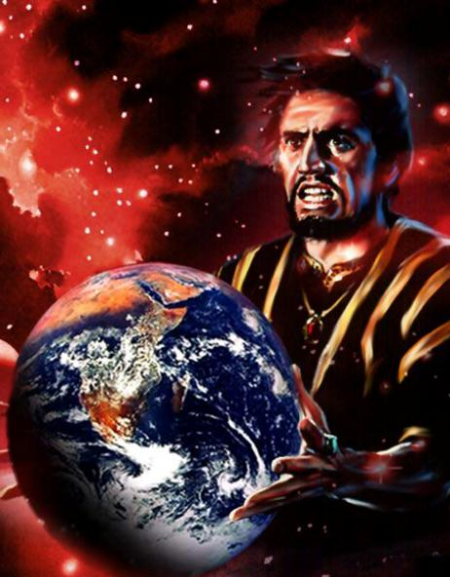
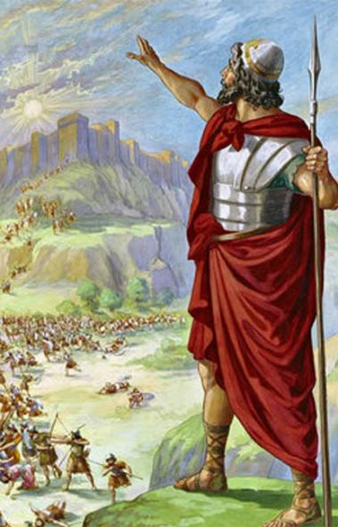
CĂPETENIA OȘTIRII CELUI RĂU
“Cum ai căzut din cer, luceafăr strălucitor, fiu al zorilor! Cum ai fost doborât la pământ, tu, biruitorul neamurilor!” (Isaia 14:12)
Putem spune că el a inventat războiul. S-a născut ca prinț; un heruvim de cel mai înalt rang; chiar lângă Dumnezeu; umblând pe cărbuni aprinși; prețios; desăvârșit… (Ezechiel 28:12-15).
Înzestrat cu liber arbitru – ca toate ființele inteligente create de Dumnezeu – Lucifer a decis să se răzvrătească și să uzurpe tronul lui Dumnezeu (Isaia 14:12-14).
Deși rebeliunea sa a eșuat, universul este cuprins de război de atunci. De când au preluat controlul asupra Pământului, Satana și îngerii săi au un singur scop: să zădărnicească planurile lui Dumnezeu de a salva rasa umană.
Cucerirea Canaanului a fost o bătălie importantă în acest război.

Slide 7

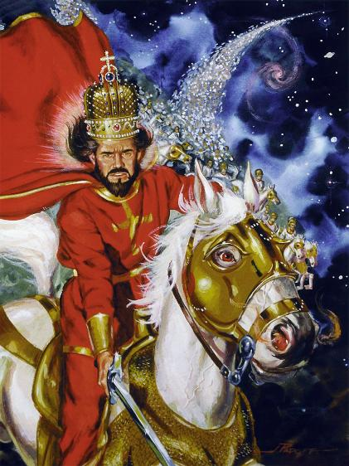
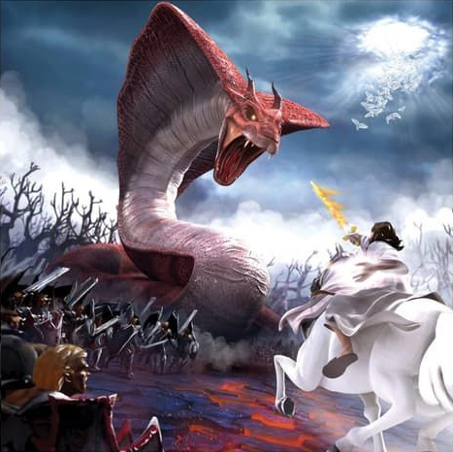
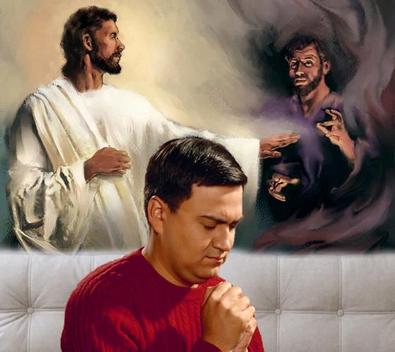
CEL MAI PUTERNIC RĂZBOINIC
“DOMNUL este un războinic viteaz: numele Lui este DOMNUL.” (Exod 15:3)
Dumnezeu însuși este prezentat ca un „om al războiului”, cel mai puternic războinic în luptă (Exod 15:3; Ps. 24:8).
Însă Dumnezeu nu este în război cu ființele umane, ci cu puterile spirituale de care acestea se agață. De aceea, plăgile sunt prezentate ca un război împotriva zeilor Egiptului, adică a demonilor (Exod 12:12; Deut. 32:17).
Dumnezeu dorește să eradicheze răul de pe Pământ. Prin urmare, El i-a expulzat din Canaan pe cei care au ales să fie de partea lui Satan și a oferit țara oamenilor care au fost de partea Lui.
Astăzi războiul continuă, dar nu pentru teritoriu. Lupta este pentru fiecare familie, pentru fiecare individ. Nu există un teren neutru. Fie suntem cu Dumnezeu, fie suntem cu dușmanul.

Slide 8
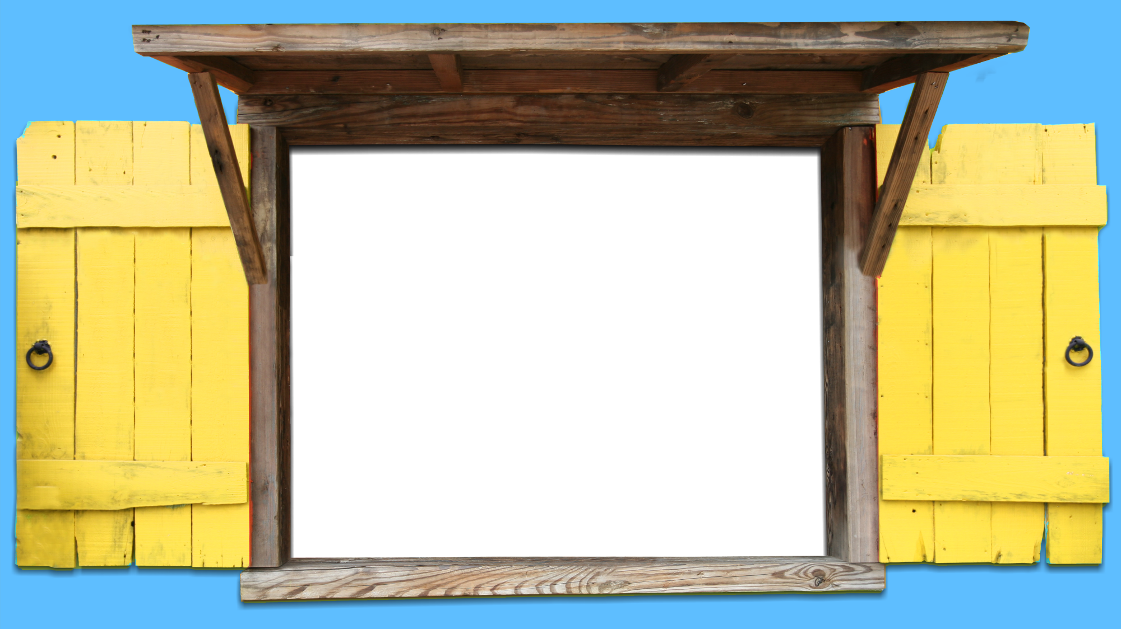
STRATEGIILE CONFLICTULUI

Slide 9

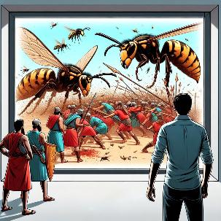
DUMNEZEU LUPTĂ PENTRU NOI
“Domnul Se va lupta pentru voi; dar voi stați liniștiți” (Exod 14:14)
A scufundat armata egipteană în Marea Roșie (Ex. 14:24-28)
El a folosit grindină împotriva canaaniților (Iosua 10:11)
I-a distrus pe cei ce l-au disprețuit pe Ilie (2Regi 1:9-10)
A trimis ursul împotriva celor ce îl batjoco-reau pe Elisei (2R. 2:23-24)
A obținut pacea orbind oștirea siriană (2R. 6:14-23)
I-a făcut pe amoniți și moa-biți să se bată între ei (2Cr. 20:15-17, 22-24)
A ucis 185.000 asirieni într-o noapte (2R. 19:35)
A trimis o boală mortală lui Irod (Fapte 12:21-23)
Planul inițial al lui Dumnezeu era să cucerească Canaanul prin mijloace supranaturale, fără ca Israel să fie nevoit să lupte (Exod 23:28). Dacă nu ar fi fost necredința poporului, acest lucru s-ar fi întâmplat.
Biblia consemnează câteva exemple despre ceea ce Dumnezeu poate face pentru a-Și elibera poporul, fără ca acesta să fie nevoit să ia arme împotriva dușmanilor săi:

Slide 10

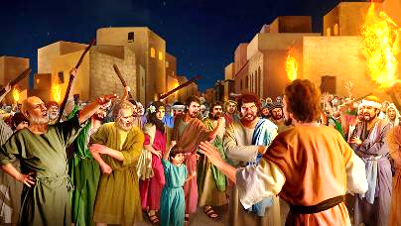
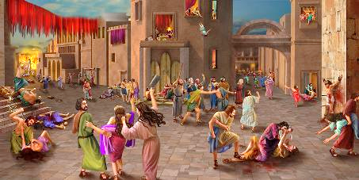

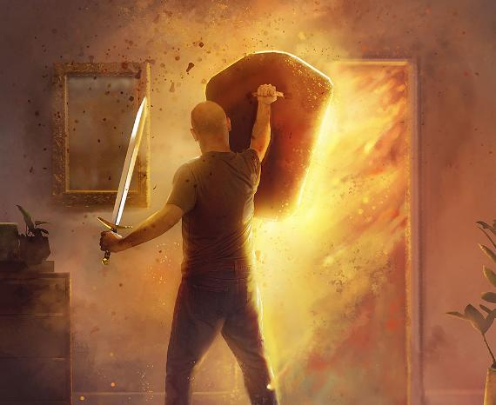
NOI LUPTĂM PENTRU DUMNEZEU
“și au nimicit-o cu desăvârșire, trecând prin ascuțișul sabiei tot ce era în cetate, bărbați și femei, copii și bătrâni, până la boi, oi și măgari.” (Josué 6:21)
Ca și în cazul antediluvienilor sau al Sodomei și Gomorei, canaaniții au depășit limitele harului și s-au înrolat cu Satana (Geneza 6:5; 18:20-21; 15:16).
Toți erau destinați morții a doua, moartea veșnică. Prelungirea vieții lor aici nu le-ar fi schimbat destinul final. Și Dumnezeu i-a permis lui Israel, cu această ocazie (cucerirea Canaanului), să ia parte activă la măcel.
De ce să nu o facă El Însuși, așa cum plănuise? Din cauza necredinței lor. Prima dată când Israel a experimentat războiul a fost după ce a declarat: „Este Domnul printre noi sau nu?” (Exod 17:7-9).
Luând parte activă în luptă (fizică pentru ei, spirituală pentru noi), dezvoltăm o încredere necondiționată în ajutorul lui Dumnezeu.

Slide 11

“În fiecare zi avem de dus lupte. Un mare război se desfășoară în fiecare suflet, între prințul întunericului și Prințul vieții. … În calitate de reprezentanți ai lui Dumnezeu, trebuie să vă predați Lui, pentru ca El să planifice, să conducă și să ducă lupta pentru voi, cu cooperarea voastră. Prințul vieții este în fruntea lucrării Sale. El trebuie să fie alături de tine în lupta ta zilnică cu eul personal, cu tine însuți, pentru ca tu să rămâi credincios principiilor; când se luptă să pună stăpânire pe tine, patima poate fi supusă prin harul lui Hristos, pentru ca tu să fii mai mult decât biruitor prin Acela care ne-a iubit.”
E. G. W. (Conflict and Courage, p. 117)

